Slide 1
“Inventario físico de bienes inmuebles en una zona piloto del Centro Histórico de Quito mediante la implementación de un sistema multicámaras de rápida captura con fines de conservación patrimonial”
Cadena Loor, Ana Gabriela
AUTOR
Dr. Padilla Almeida, Oswaldo Vinicio
TUTOR ACADÉMICO
Msc. Wilson Jácome
DIRECTOR CARRERA
Ing. Izar Sinde
DOCENTE ASIGNADO

Slide 2
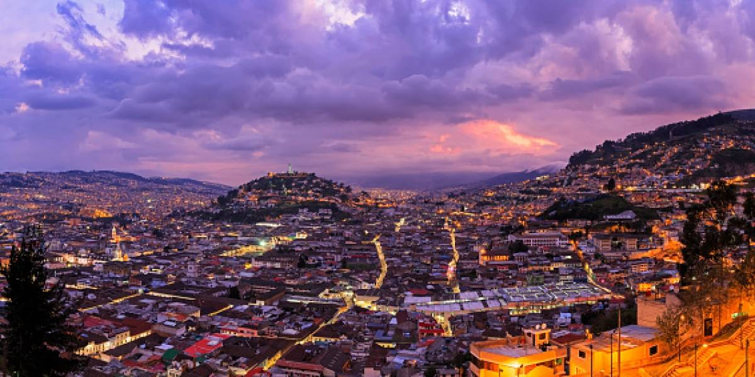
ANTECEDENTES
Diversos estudios sobre la “Revitalización del Centro de Quito”
Quito se ha convertido en un referente turístico
Desde 1992 se han realizado registro de bienes de inmuebles
Notes:
Inserte un mapa de su país.

Slide 3
ÍNDICE
Planteamiento del problema
Marco Metodológico
Objetivos
Marco Teórico
Resultados

Slide 4
PROBLEMA
QUITO
Administración
Gestión efectiva
Inventario de bienes inmuebles
Ordenanza Metropolitana 0260
Preservación – Mantenimiento - Restauración
Debe estar actualizado de forma permanente
Sin embargo, las metodología empleadas requieren de varias visitas de campo y llenado de fichas, conjuntamente con la toma de fotografías y puntos GPS

Slide 5
OBJETIVOS
Realizar un inventario físico de bienes inmuebles en una zona piloto del Centro Histórico de Quito orientado a la conservación patrimonial, mediante la implementación de un sistema multicámaras de rápida captura para optimización del proceso.
OBJETIVOS ESPECÍFICOS
Aplicar la técnica de captura rápida en la zona piloto del Centro Histórico de Quito.
Validar la información recopilada en base a parámetros de la Norma ISO 19157.
Elaborar inventario de bienes inmuebles de la zona en estudio.

Slide 6
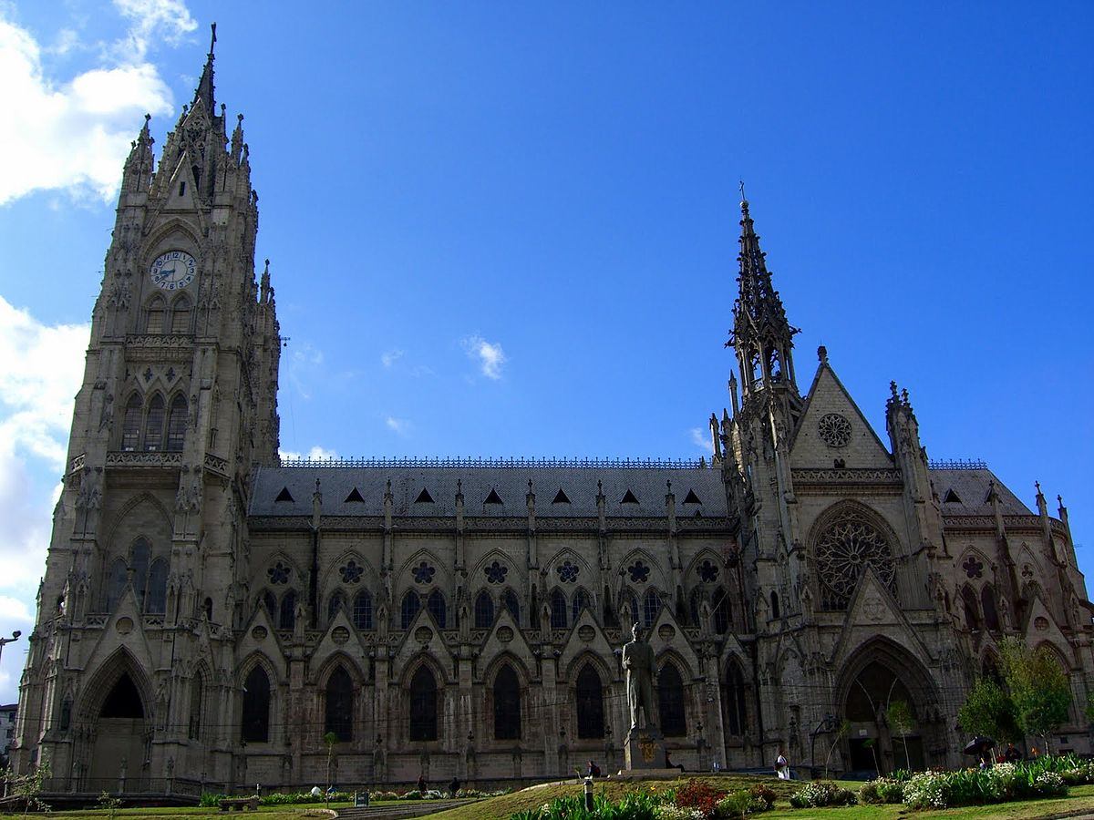
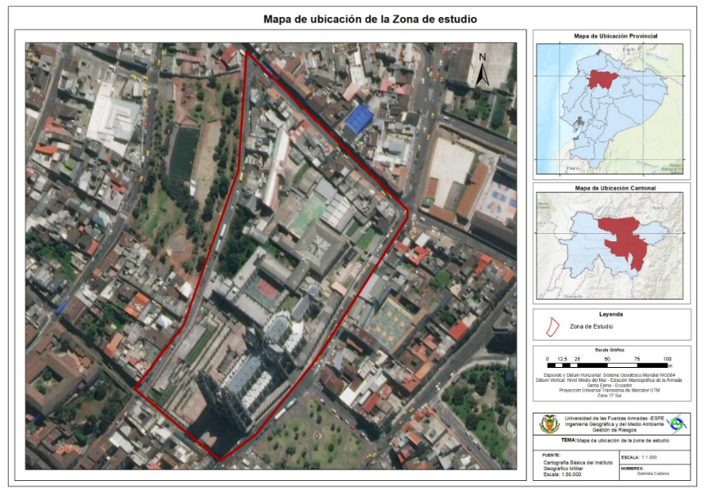
ZONA DE ESTUDIO

Slide 7
MARCO TEÓRICO

Slide 8
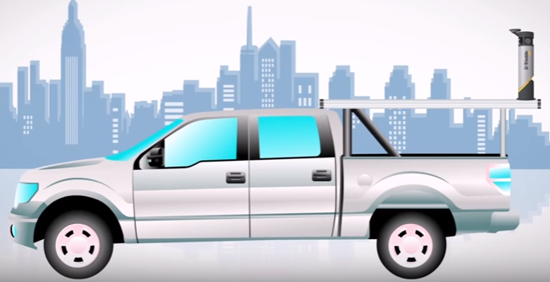
MAPEO MÓVIL
Equipo Trimble MX7 montado en un vehículo.
Fuente: (Óptica, 2015)

Slide 9
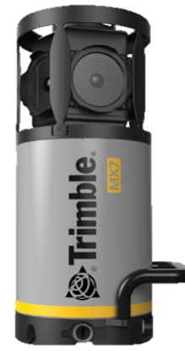
Las imágenes son capturadas con una resolución de 30 MP
Alcanza velocidades hasta 120 km/h
Posicionamiento de precisión acoplado GNSS y sistema de referencia inercial
MX7
TRIMBLE MX7

Slide 10
INVENTARIO BIENES INMUEBLES
Origen
Descripción de características
Simbólicos
Históricos
Culturales
Estético
Históricos
Económico

Slide 11
MARCO METODOLÓGICO

Slide 12
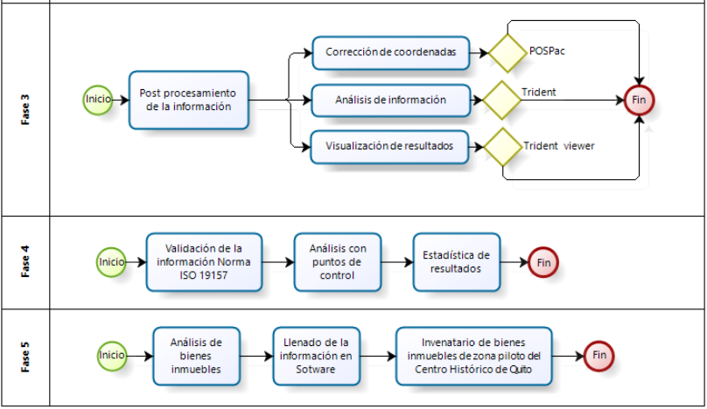
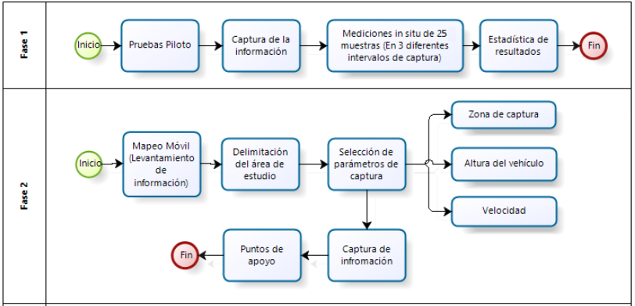

Slide 13
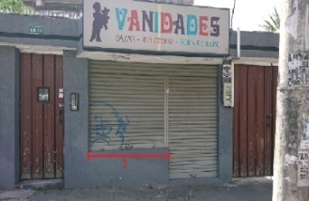
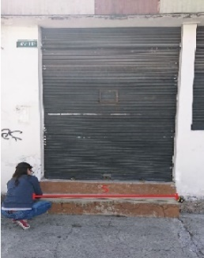
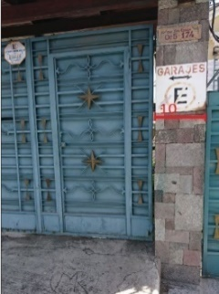
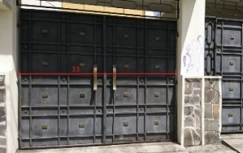
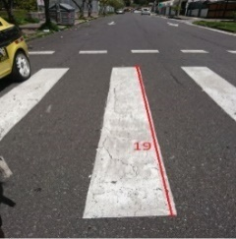
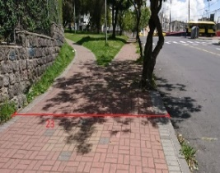
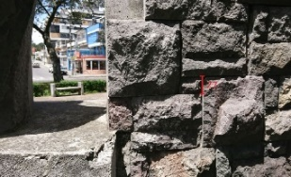
PRUEBAS PILOTO
FASE 1
Recorrido en el Centro Norte de Quito
25 muestras en sitio
Intervalos de captura de 1,3 y 5 metros
Diferencia de medidas a distintos intervalos de distancia
 | 1 m | 3m | 5m
Media | 0,01 | 0,02 | 0,03
Máxima | 0,04 | 0,17 | 0,10
Mínima | 0,00 | 0,00 | 0,00
Desviación | 0,01 | 0,04 | 0,03

Slide 14
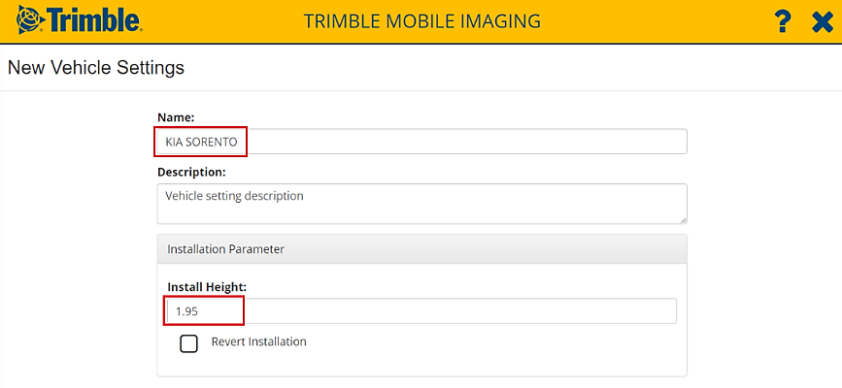
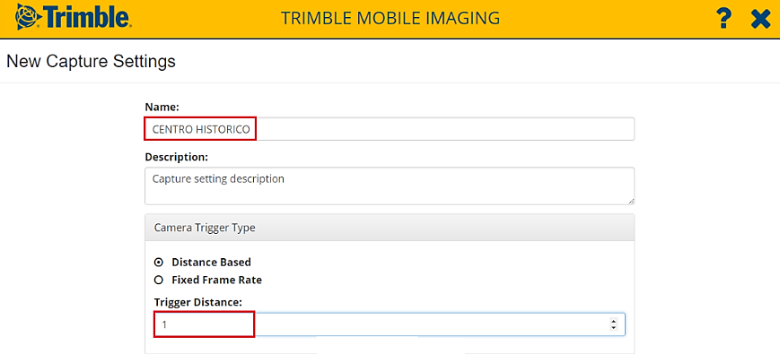
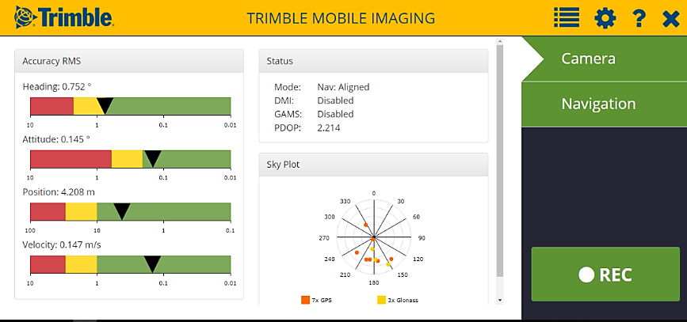
LEVANTAMIENTO DE LA INFORMACIÓN
FASE 2

Slide 15
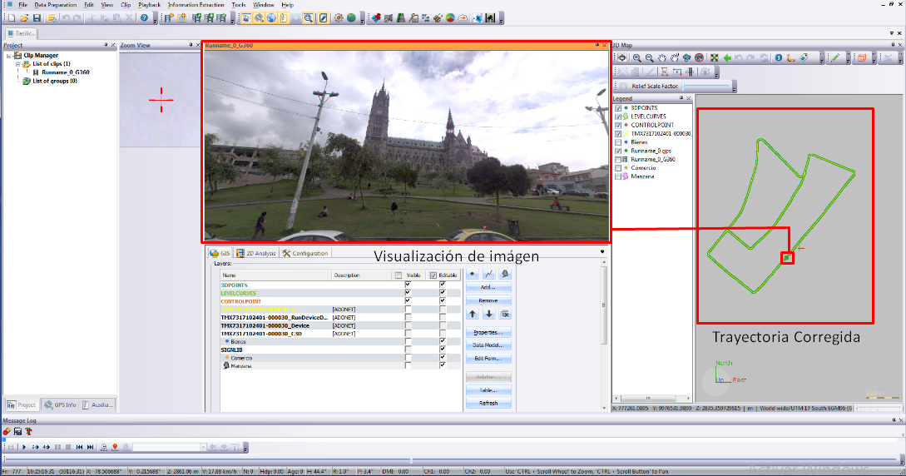
CORRECCIÓN DE LA INFORMACIÓN
FASE 3

Slide 16
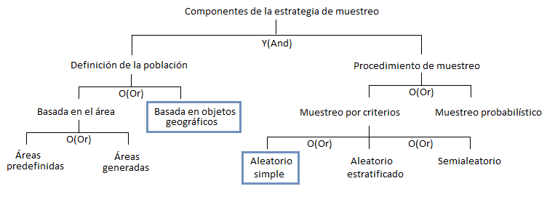
VALIDACIÓN DE LA INFORMACIÓN
Norma ISO 19157
FASE 4
FASE 4
CALIDAD DE DATOS
Fuente: (UNE-EN ISO 19157, 2014)
$$N$$ | 850 m | $$q$$ | 0.95
$$Z_{∝}$$ | 1.96 | $$d$$ | 0.03
$$p$$ | 0.05
$$n= \frac{N∗{Z_{σ}}^{2}∗p∗q}{d^{2}∗\left(N−1\right)+{Z_{σ}}^{2}∗p∗q}$$

Slide 17
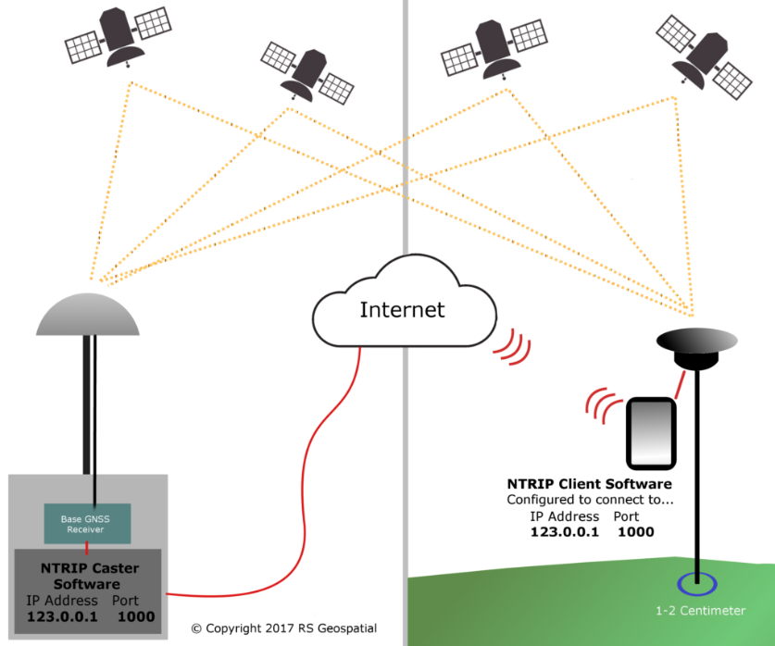
La validación de la información se tomaron puntos de control foto identificables con un GPS de doble frecuencia, para ser comparados con las imágenes capturadas en el recorrido de mapeo móvil.
La conexión con el usuario
El teléfono móvil con acceso a internet
El flujo de datos
Notes:
Red de transporte en formato RTCM a través del protocolo de Internet

Slide 18
FASE 4
EXACTITUD POSICIONAL
Error horizontal relativo
Error vertical relativo
$$σZ_{rel}=\sqrt{\frac{{\sum{∆Z_{rel}}}^{2}}{m−1} }$$
$$σH_{rel}=\sqrt{\frac{{σX}_{rel}^{2}+ σY_{rel}^{2}}{2}}$$
Comprobación de la desviación típica con un nivel de significancia del 95% establecido en la
Norma ISO 19157
$$σ<\frac{s}{\sqrt{F}}$$

Slide 19
TRATAMIENTO DE LA INFORMACIÓN
FASE 5
Datos de identificación
Datos de localización
Época de construcción
Tipología y uso
Régimen de Propiedad
Estado de conservación
Descripción y caracterización del inmueble
Descripción volumétrica
Amenazas y vulnerabilidades
Identificación física del inmueble
Valoración del inmueble
Fotografía principal

Slide 20
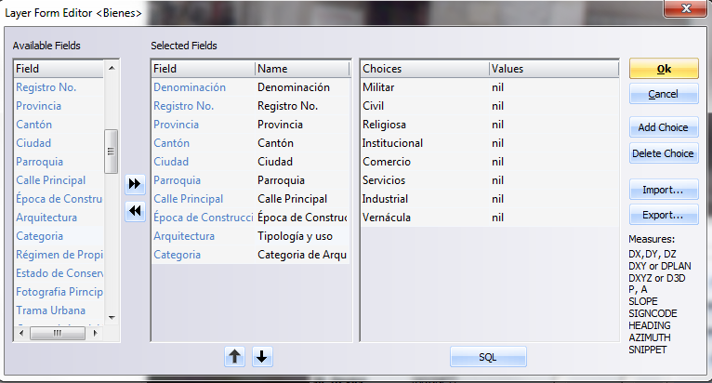

Slide 21
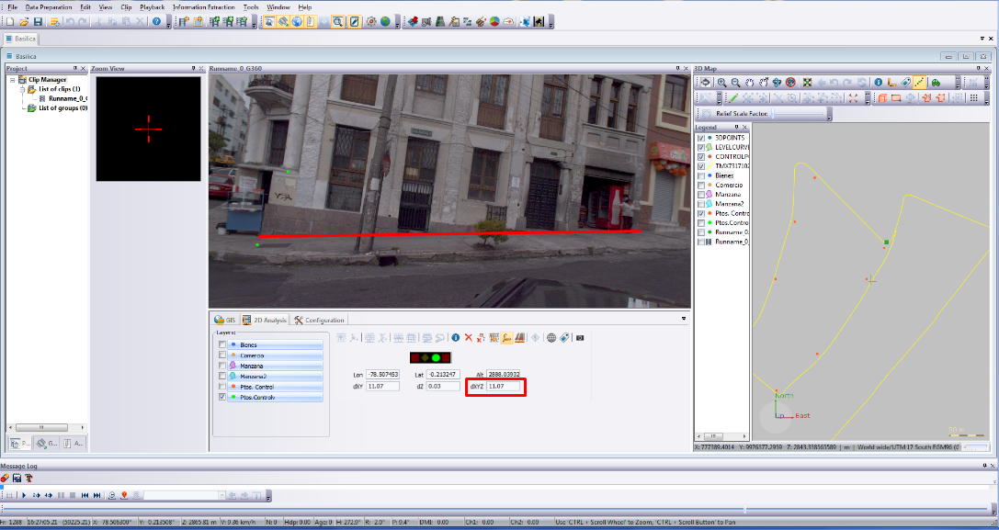
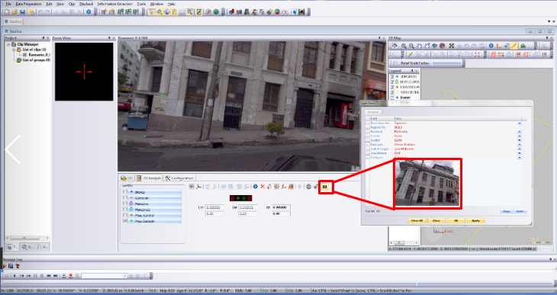

Slide 22
RESULTADOS

Slide 23
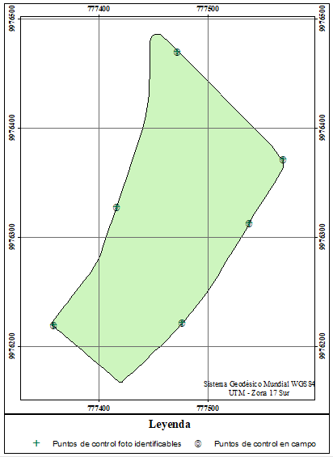
RESULTADOS
Error absoluto
Error relativo
Exactitud posicional
 | $$∆X$$ | $$∆Y$$ | $$∆Z$$
1 | 0,002 | 0,044 | 0,006
2 | 0,022 | 0,184 | 0,004
3 | 0,021 | 0,016 | 0,014
4 | 0,070 | 0,226 | 0,020
5 | 0,011 | 0,063 | 0,004
6 | 0,004 | 0,070 | 0,003
$$σX$$ | 0,007
$$σY$$ | 0,006
$$σH$$ | 0,006
$$σZ$$ | 0,002
 | X | Y | Z
$$σ$$ | 0,007 | 0,006 | 0,002
$$\frac{s}{\sqrt{F}}$$ | 0,016 | 0,055 | 0,005

Slide 24
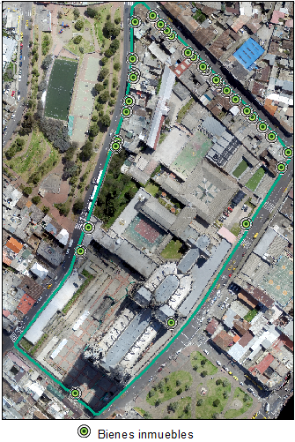
La información de las fichas de bienes inmuebles fue completada a través del software Trimble Trident.

Slide 25
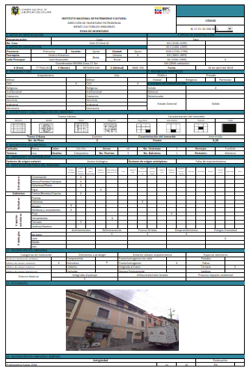
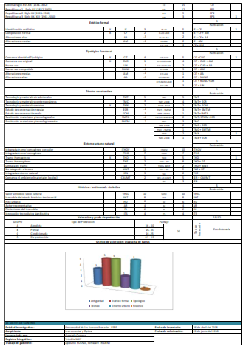
FICHAS

Slide 26
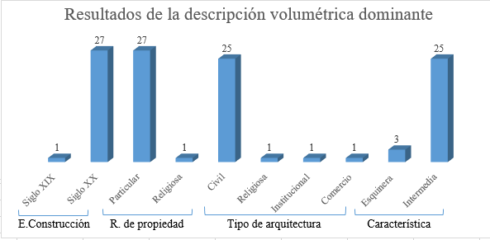
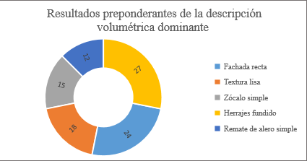
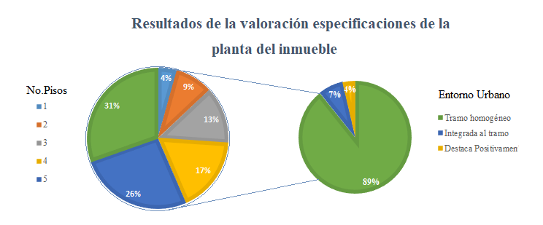

Slide 27
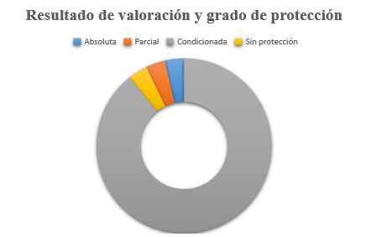
Antigüedad
RP1 | 1
RP2 | 1
RP3 | 26
Identificación formal
IE-CF | 1
CF-AM | 27
Tipológico funcional
CIT-CUO | 22
CIT-CUO-AM | 4
CIT-UN | 2
Técnico constructivo
TMC | 1
TMC-ECR | 1
TMC-SMTM | 2
TMT | 1
TMX | 20
TMX-ECR | 3
Entorno urbano natural
ITHOV | 1
THO | 1
Histórico - testimonial -simbólico
VHSC | 1
Ninguno | 27
GRUPO | Tipo de Protección | Puntaje | Número de bienes
A | Absoluta | 36 - 50 | 1
B | Parcial | 26- 35 | 1
C | Condicionada | 16 -25 | 25
D | Sin protección | 01 - 15 | 1
Notes:
Identificacion estilística/ composición formal /alteraciones medias
Conservacion identidad tipológica/conserva uso original
Tecnologia y materiales /estado de conservación
Integrada al tramo homogéneo
Valor histórico-socio-cultural

Slide 28
TIEMPO - DINERO
Para los recursos tiempo y dinero se evaluaron los recursos económicos invertidos según el Ministerio Patrimonial para el levantamiento de bienes, considerando los factores de software y equipos geográficos.
 | Metodología Tradicional INPC | Metodología de mapeo móvil
Software | $548.342,00 | $35.000,00
Equipos para georreferenciación | $438.673,60 | $120.000,00
Total del costo de actividades | $987.015,60 | $155.000,00
Recursos Económicos
Tiempo
Metodología Tradicional INPC |  |  | Metodología de mapeo móvil
Bienes | Tiempo (años) | Bien/Tiempo | Bienes | Tiempo |  | Bien/Tiempo
 |  |  |  | Recorrido | Ficha
219000 | 5 | 0:11:03 | 28 | 0:07:54 | 0:05:00 | 0:05:27

Slide 29
CONCLUSIONES
Se realizó un inventario físico de bienes inmuebles en una zona piloto del Centro Histórico de Quito, adquiriendo información a través de la técnica de mapeo móvil con la aplicación de un sistema multicámaras de rápida captura, logrando así la obtención de datos precisos en menor tiempo frente a técnicas tradicionales
Los resultados del inventario físico de bienes inmuebles identificaron que el 3.57% de ellos requieren protección absoluta, de esta manera se procuraría la conservación patrimonial.
Se logró consolidar una base de datos con información de cada uno de los bienes inmuebles, mismos que fueron inventariados en una plataforma, basándose en las características detalladas del INPC. Los resultados de la información adquirida fueron relevantes para la valoración del inmueble en el Centro Histórico de Quito, ponderando cada una de sus características hasta obtener el resultado final sobre el tipo de protección que se le debe de dar a cada uno.
Se comparó la metodología tradicional, frente a la de mapeo móvil tomando en cuenta los parámetros de tiempo y recursos económicos invertidos durante el inventariado de bienes inmuebles, alcanzando con la implementación de mapeo móvil la reducción del 70.35% en tiempo y 84.29% en recursos económicos, con resultados igual de óptimos, pero de mayor precisión.

Slide 30
RECOMENDACIONES
Gran parte de la optimización del tiempo empleado en los recorridos, recae en el sentido de la orientación de los investigadores. Por esta razón es recomendable contar con elementos que conozcan la zona donde se realizará la trayectoria de recolección de datos.
Es recomendable tener una velocidad constante en el vehículo que se realiza el recorrido, tomando en cuenta que no es necesario reducir la velocidad, ya que el equipo recepta la información hasta 120 km/h en carreteras.

Slide 31
Muchas Gracias

